Slide 1
ENGLISH CLASS
WEEK 15

Slide 2
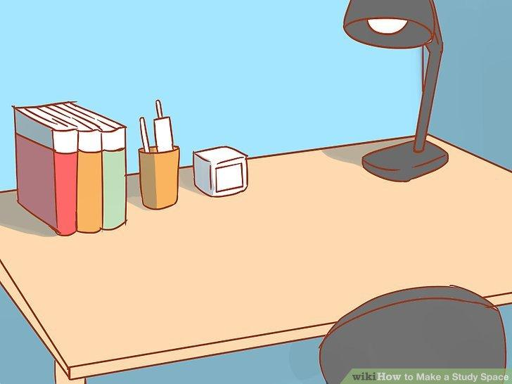
BEFORE WE START

Slide 3
OBJETIVO!
Identificar y nombrar partes de la cara en inglés usando el vocabulario

Slide 4
TABLE OF CONTENTS
01
02
03
INICIO
DESARROLLO
CIERRE
Revisar el nombre de las partes de la cara
Ejercicios
Nombrar partes de la cara

Slide 5
Inicio
01

Slide 6
Mira la siguiente imagen. ¿Cómo se llama la parte de la cara que falta en inglés?

Slide 7
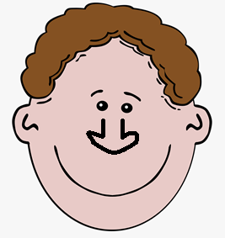
Mira la siguiente imagen. ¿Cómo se llama la parte de la cara que falta en inglés?
NOSE

Slide 8
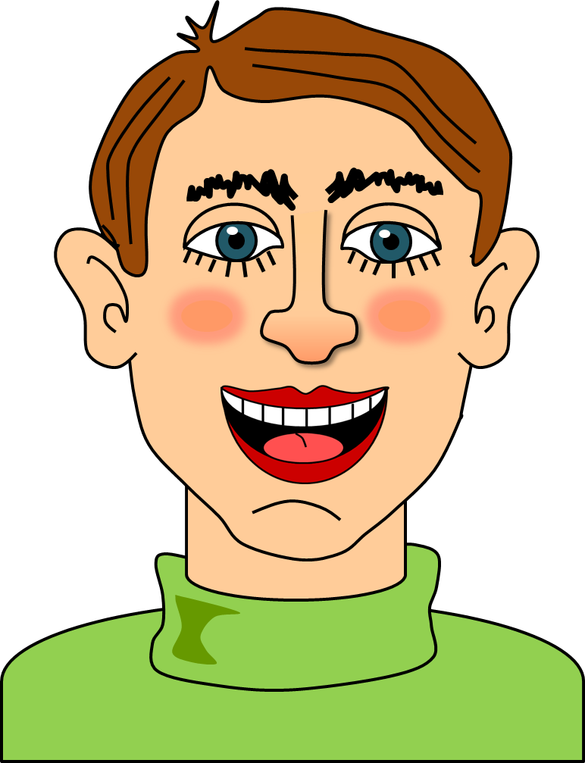

Slide 9
hair
eye
ear
nose
mouth
NEXT

Slide 10
LET’S PRACTICE
02
DESARROLLO

Slide 11
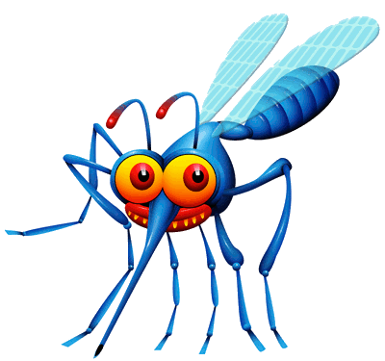
Where is the mosquito?
It’s on the …
hair
eye
nose
ear
NEXT

Slide 12
Where is the mosquito?
It’s on the …
nose
ear
eye
mouth
NEXT

Slide 13
Where is the mosquito?
It’s on the …
nose
ear
eyes
mouth
NEXT

Slide 14
Where is the mosquito?
It’s on the …
hair
mouth
ear
eye
NEXT

Slide 15
Where is the mosquito?
It’s on the …
mouth
hair
nose
eye
NEXT

Slide 16
AWESOME WORK

Slide 17
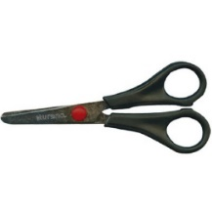
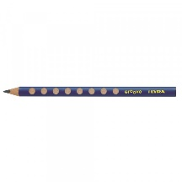
MATERIALS
Lápices de colores | Tijeras | Hoja de block | Lápiz de mina | Plato bajo redondo

Slide 18
INSTRUCTIONS

Slide 19
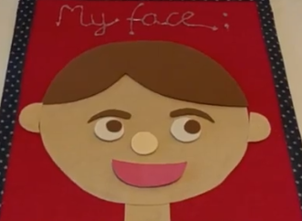

Slide 20
03
CIERRE

Slide 21
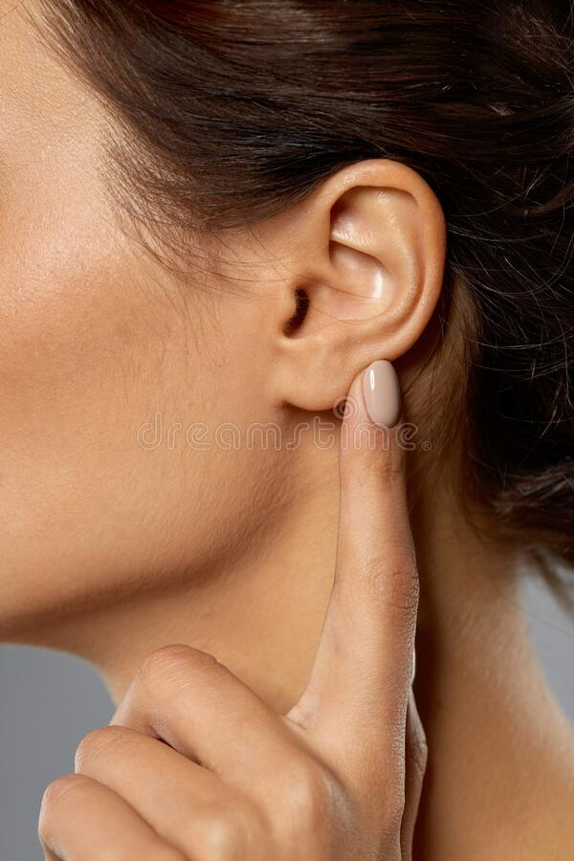
Is it an eye?
Yes
No

Slide 22
Is it an eye?
No

Slide 23
WHAT IS IT?
EAR
NOSE

Slide 24
WHAT IS IT?
EAR

Slide 25
Good job!
No olvides enviarme la foto o video del trabajo que realizaste hoy
+569 33009617

